Slide 1
事件与事件处理概述
本讲大纲：
1、事件与事件名称
2、JavaScript的常用事件
3、事件处理程序的调用

Slide 2
事件与事件名称
事件是一些可以通过脚本响应的页面动作。当用户按下鼠标键或者提交一个表单，甚至在页面上移动鼠标时，事件就会出现。事件处理是一段JavaScript代码，总是与页面中的特定部分以及一定的事件相关联。当与页面特定部分关联的事件发生时，事件处理器就会被调用。
绝大多数事件的命名都是描述性的，很容易理解。例如click、submit、mouseover等，通过名称就可以猜测其含义。但也有少数事件的名称不易理解，例如blur（英文的字面意思为“模糊”），表示一个域或者一个表单失去焦点。通常，事件处理器的命名原则是，在事件名称前加上前缀on。例如，对于click事件，其处理器名为onClick。

Slide 3
JavaScript的常用事件
为了便于读者查找JavaScript中的常用事件，下面以表格的形式对各事件进行说明。

Slide 4
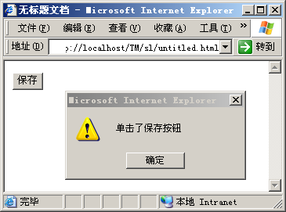
事件处理程序的调用
在使用事件处理程序对页面进行操作时，最主要的是如何通过对象的事件来指定事件处理程序。指定方式主要有以下两种：
1．在JavaScript中
在JavaScript中调用事件处理程序，首先需要获得要处理对象的引用，然后将要执行的处理函数赋值给对应的事件。例如下面的代码：
<input id="save" name="bt_save" type="button" value="保存">
<script language="javascript">
var b_save=document.getElementById("save"); //
b_save.onclick=function(){
alert("单击了保存按钮");
}
</script>
2．在HTML中
在HTML中分配事件处理程序，只需要在HTML标记中添加相应的事件，并在其中指定要执行的代码或是函数名即可。例如：
<input name="bt_save" type="button" value="保存" onclick="alert('单击了保存按钮');">
在页面中添加如上代码。同样会在页面中显示“保存”按钮，当单击该按钮时，将弹出“单击了保存按钮”对话框，如图9.1所示。
上面的实例也可以通过以下代码来实现：
<input name="bt_save" type="button" value="保存" onclick="clickFunction();">
function clickFunction(){
alert("单击了保存按钮");
}

